Slide 1
POO
Outras integrações com o banco de dados

Slide 2
O que é
Além do CRUD, podemos utilizar o Banco de Dados para criar outras estruturas do nosso software, listas, consultas e relatórios são exemplos bastante utilizados.
Assim como realizar a autenticação de um usuário através de uma tela de login.

Slide 3
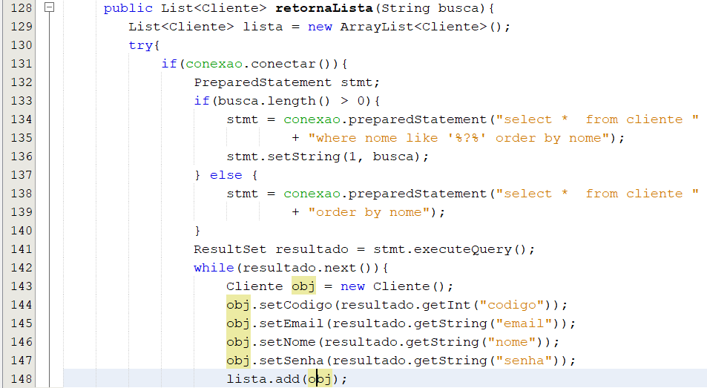
ClienteDAO.java

Slide 4
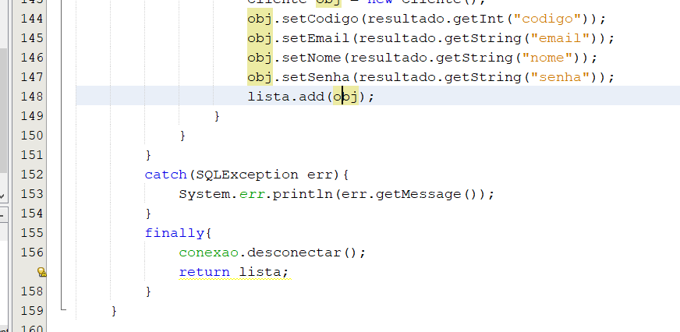
ClienteDAO.java

Slide 5
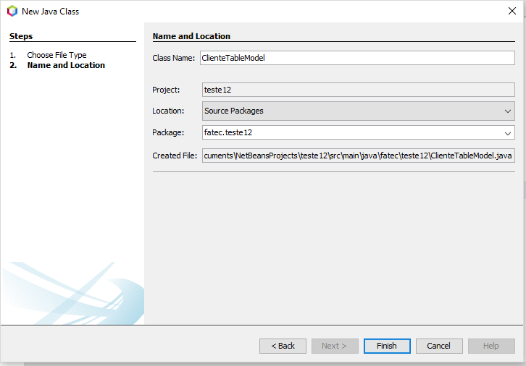
ClienteTableModel.java

Slide 6
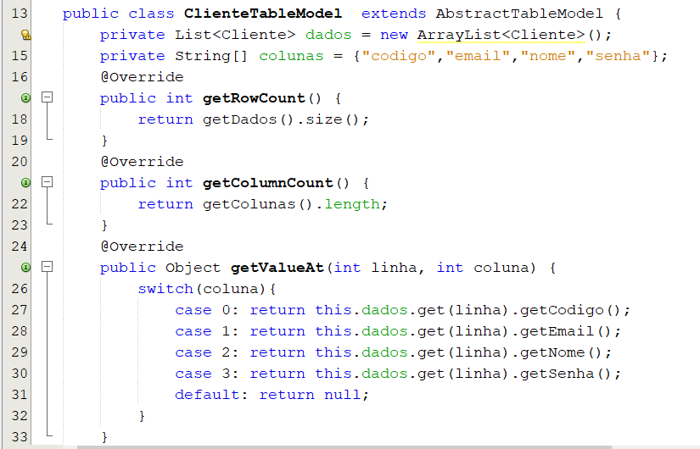
ClienteTableModel.java

Slide 7
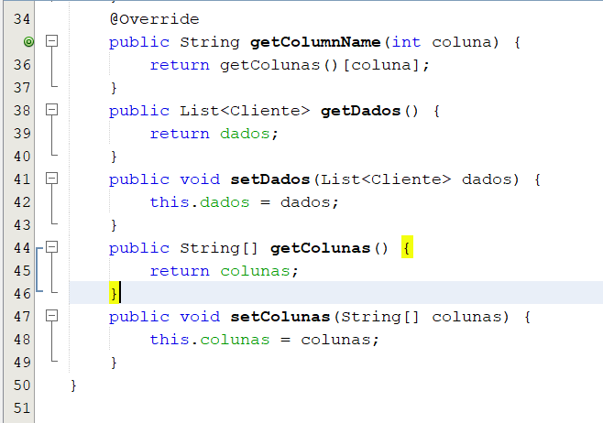
ClienteTableModel.java

Slide 8
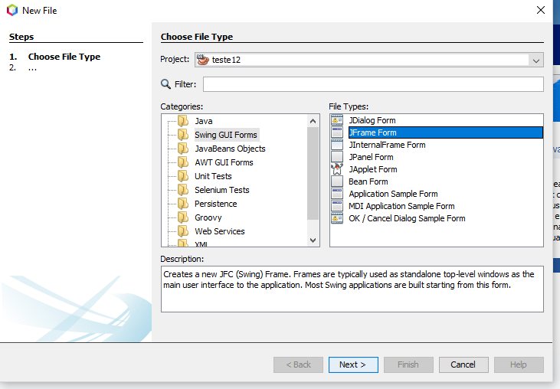
Jlist_Frame.java

Slide 9
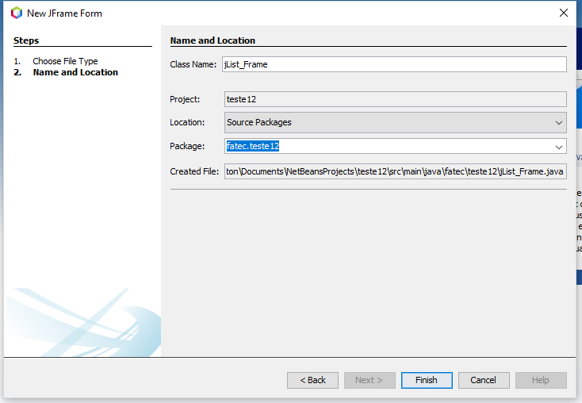
Jlist_Frame.java

Slide 10
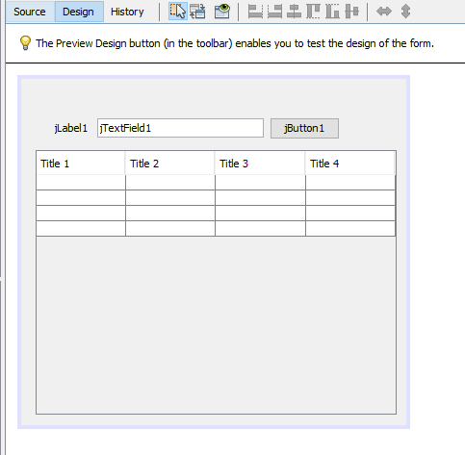
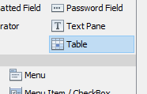
Jlist_Frame.java

Slide 11
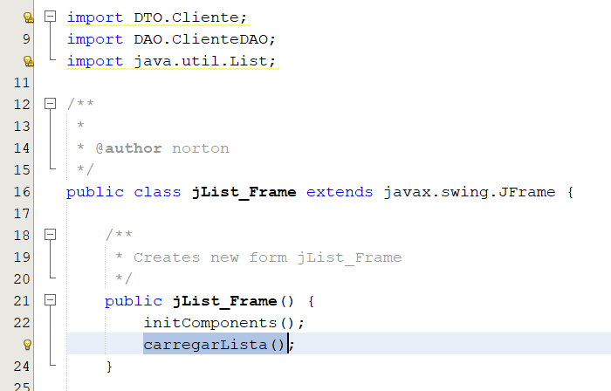
Jlist_Frame.java

Slide 12
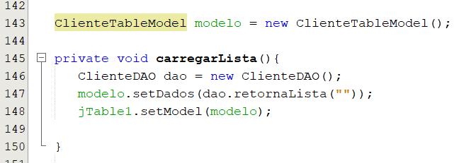
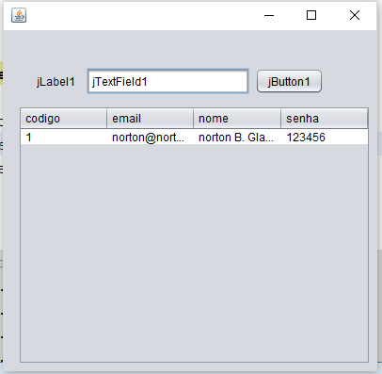
Jlist_Frame.java

Slide 13

ClienteTableModel.java
Podemos implementar um método para retorna o objeto de uma linha selecionada.

Slide 14
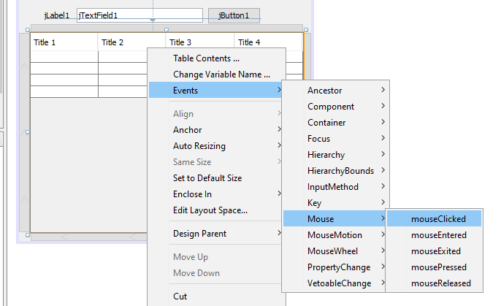
Jlist_Frame.java

Slide 15
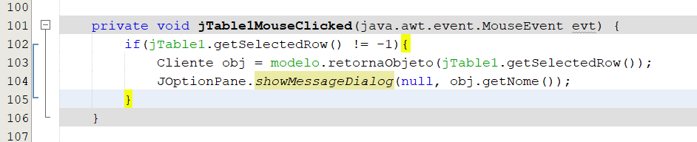
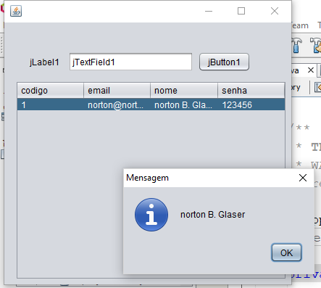
Jlist_Frame.java

Slide 16
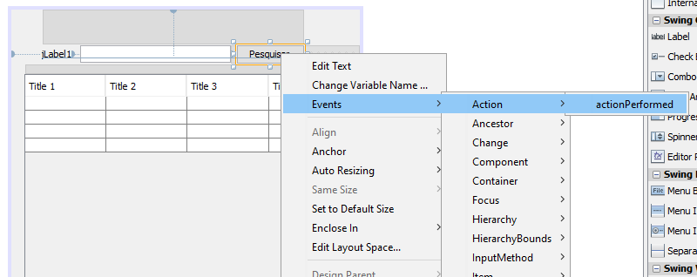
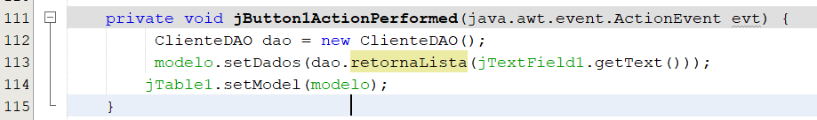
Jlist_Frame.java

Slide 17
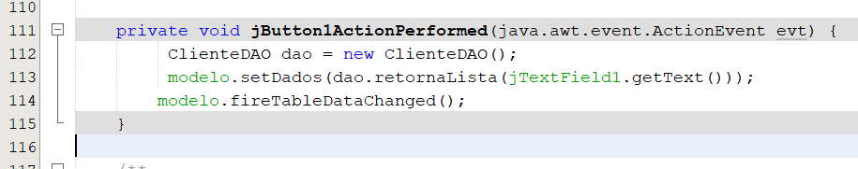
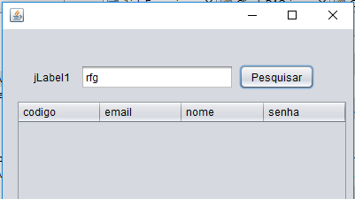
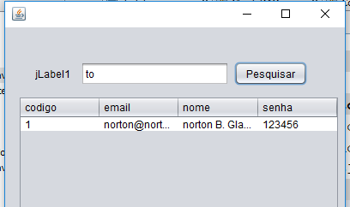
Jlist_Frame.java

